Slide 1
Opérations unitaires
Absorption gaz-liquide
Slides de référence pour le problème de capture du CO₂
Année académique 21-22
Notes:
Les slides présentés ici sont essentiellement une introduction à / un support pour la résolution du problème de dimensionnement d’un procédé de capture du CO₂ par absorption dans une solution eau-amine. Ils sont donc donnés à titre d’information et ne sont pas matières d’examen.

Slide 2
Mise en contexte
Un procédé développé par Shell pour la capture du CO₂ présent dans un effluent gazeux
Notes:
Voici tout d’abord une présentation du procédé que vous allez devoir dimensionner une partie en groupe.
Les termes « effluent gazeux » désignent un flux de gaz quittant un procédé.

Slide 3
Le procédé développé par Shell
Gaz traité
CO₂ quasiment pur
vers valorisation
Colonne
d’absorption
Liquide eau/amine
(pauvre en CO₂)
Colonne
à distiller
Cyclone
Vapeur
Effluent gazeux
Liquide eau/amine
(pauvre en CO₂)
Condensat
Liquide eau/amine
(riche en CO₂)
Poussières
Notes:
Le procédé présenté ici a comme objectif la capture du CO₂ présent dans un effluent gazeux. Par exemple, cet effluent peut être le gaz de combustion d’une centrale électrique au charbon. Un tel effluent contient typiquement de l’ordre de 20% en volume de CO₂ (fruit de la combustion du charbon).
La première opération du procédé développé par Shell est un cyclone. Il s’agit d’un appareillage dont l’objectif est d’éliminer les fines particules solides (poussières) présentes dans le gaz. Le fonctionnement d’une telle opération est détaillé dans le cours de BA3.
Ensuite, le gaz est introduit à la base d’une colonne d’absorption à garnissage (ce terme est défini plus loin dans cette leçon). Dans cette colonne, le gaz est mis au contact d’une solution liquide mélange d’eau et d’une amine. Comme mentionné plus loin, une telle solution peut rapidement absorber une grande quantité de CO₂. Dans la colonne, un transfert du CO₂ de la phase gazeuse vers la phase liquide prend donc place. Si la colonne est bien conçue, le gaz la quittant sera quasiment vierge de CO₂. Le liquide quittant la colonne sera lui une solution eau/amine riche en CO₂. Pour être précis, le CO₂ n’existe pas sous une forme libre dans cette solution, mais sous la forme de carbamate, le produit de la réaction entre le CO₂ et l’amine (voir plus loin). L’opération réalisée dans une colonne d’absorption est appelée une absorption gaz-liquide.

Slide 4
Le procédé développé par Shell
Gaz traité
CO₂ quasiment pur
vers valorisation
Colonne
d’absorption
Liquide eau/amine
(pauvre en CO₂)
Colonne
à distiller
Cyclone
Vapeur
Effluent gazeux
Liquide eau/amine
(pauvre en CO₂)
Condensat
Liquide eau/amine
(riche en CO₂)
Poussières
Notes:
La solution liquide eau/amine riche en CO₂ est alors envoyée vers une colonne à distiller continue fractionnée à plateaux. Le fonctionnement d’un tel appareillage est décrit à une autre leçon de ce cours. Le composé le plus volatil de la solution (le CO₂) est récupéré quasiment pur au sommet de la colonne, sous forme gazeuse. Au contraire d’un gaz contenant une vingtaine de pourcent en volume de CO₂, du CO₂ pur est valorisable. Il peut par exemple être utilisé pour la production de bicarbonate de soude. Il peut également être utilisé pour la « enhanced oil recovery » : une technique consistant à injecter un gaz inerte à la base d’un gisement de pétrole, afin de « pousser » le pétrole vers le haut (de l’air ne peut pas être utilisé à cet effet car, sous pression, il provoquerait la combustion spontanée du pétrole). A la base de la colonne à distiller, on récupère une solution liquide eau-amine pauvre en CO₂ (la colonne à distiller n’est pas conçue pour réaliser une séparation à 100 % du CO₂ et du mélange eau/amine, cela coûterait trop cher). Cette solution est renvoyée vers la colonne d’absorption.
Les deux colonnes de ce procédé peuvent atteindre plusieurs dizaines de mètres de haut.
C’est la colonne d’absorption de ce procédé qui fait l’objet du problème que vous allez devoir traiter en groupes.
Le schéma présenté sur ce slide a été fourni par Shell Global Solutions.

Slide 5
Pourquoi un mélange liquide eau/amine ?
Les amines sont très solubles dans l’eau
et réagissent très rapidement avec le CO₂
H
H
-
O
R
N
O = C = O
R
+
+
N
C
=
O
H
H
-
O
+
R
N
C
+
H
=
O
H
Excellent choix de liquide pour absorber
rapidement beaucoup de CO₂
Notes:
Une amine primaire est une molécule d’ammoniaque (NH₃) dans laquelle un atome d’hydrogène a été remplacé par une autre molécule (ce qu’on appelle un radical, noté R).
L’exemple le plus connu d’amine primaire est la monoéthanolamine (C₂H₇NO), où R est une molécule d’éthanol (C₂H₆O) amputée d’un atome d’hydrogène.
Le produit de la réaction entre le CO₂ et une amine est appelé un carbamate.
Plus de détails sur la caractérisation des processus prenant place quand on absorbe du CO₂ dans une solution liquide d’eau et d’amine :
Wylock, C., Dehaeck, S., Alonso Quintans, D., Colinet, P., & Haut, B. CO₂ absorption in aqueous solution of N-hydroxyethylpiperazine: experimental characterization using interferometry and modeling. Chemical Engineering Science, 100, 249-258

Slide 6
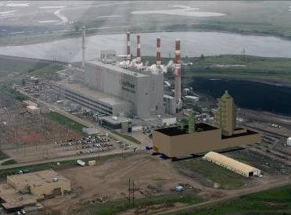
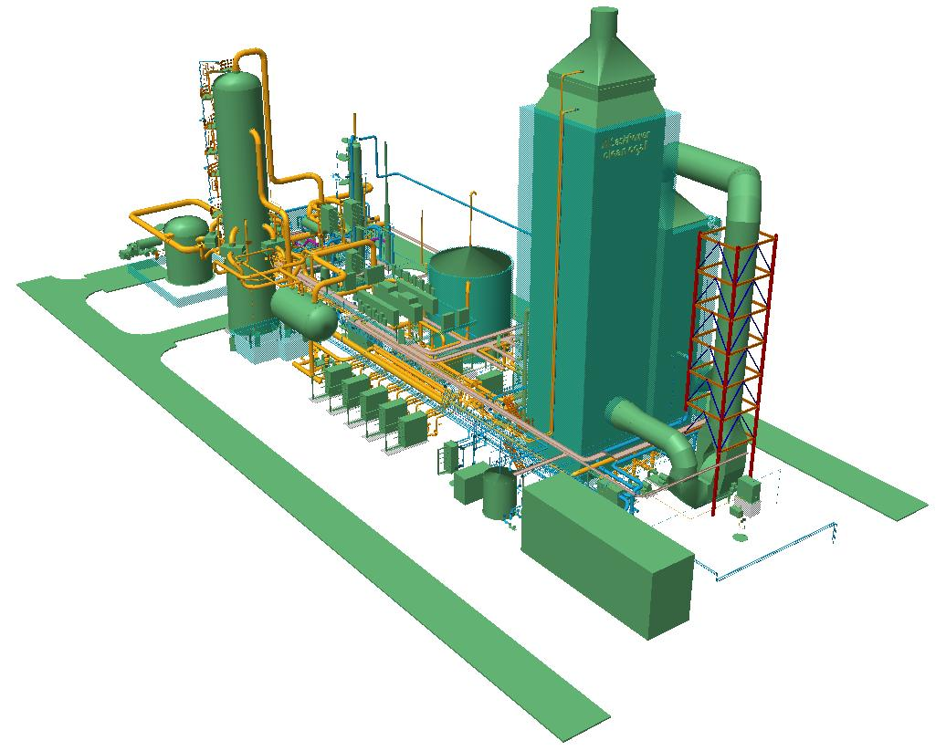
Un exemple de réalisation
SaskPower
Coal Power Plant
(Saskatchewan, Canada)
Capture du CO₂ dans l’effluent
gazeux de l’Unité n°3 (100 MW)
3.500 tonnes de CO₂ par jour
Budget : 1.4 milliard d’euros
Utilisation locale du CO₂ pur produit :
Enhanced oil recovery

Slide 7
Plan de cette leçon – l’absorption G/L
Introduction (principe, objectifs, applications et appareillages)
Ecoulement des phases et transfert de matière dans les colonnes à garnissage
Problème à résoudre en groupe

Slide 8
Plan de cette leçon – l’absorption G/L
Introduction (principe, objectifs, applications et appareillages)
Ecoulement des phases et transfert de matière dans les colonnes à garnissage
Problème à résoudre en groupe

Slide 9
Principe : équation de Henry
Equilibre entre une phase gazeuse (parfaite) et une phase liquide échangeant un composé A (fortement dilué dans la phase liquide)
Phase g
Formulation mathématique de l’équilibre :
p_{A}, y_{A} = p_{A}/p
A
T, p
x_{A}
Phase l
Notes:
On considère l’équilibre entre une phase gazeuse (parfaite) contenant, entre autres, un composé A et une phase liquide dans laquelle A est soluble (et fortement dilué). La fraction molaire en A dans le liquide est notée x_{A} (<< 1, car A est fortement dilué dans la phase liquide) et la pression partielle en A dans le gaz est notée p_{A}. Le système est à une température T et à une pression totale p. La fraction molaire en A dans la phase gazeuse est notée y_{A} = p_{A}/p. On note μ_{A,l} le potentiel chimique de A dans la phase liquide et μ_{A,g} le potentiel chimique de A dans la phase gazeuse. La phase liquide est idéale pour A, étant donné que ce composé y est très dilué.
L’équilibre de ce système se traduit mathématiquement par une égalité des potentiels chimiques de A dans les deux phases.

Slide 10
Principe : équation de Henry
Si on développe les potentiels chimiques et si l’on considère la phase liquide incompressible, on peut réécrire de la façon suivante l’équation décrivant l’équilibre :
Réarrangement :
Equation de Henry
Notes:
où R est la constante des gaz parfaits.
Les phases liquides pouvant être, la plupart du temps, considérées incompressibles, leurs propriétés ne dépendent que très peu de la pression (dans une certaine mesure évidemment). Dès lors, on peut considérer que la partie propre du potentiel chimique de A dans la phase liquide ne dépend pas de p.
On obtient donc que p_{A} est proportionnel à x_{A}. La constante de proportionalité, notée k_{A}(T), est appelée la constante de Henry. Elle dépend du composé transféré, de la nature de la phase liquide et de la température. Ses unités sont les unités de p_{ref}. Au plus la constante de Henry est grande au moins le composé est soluble dans la phase liquide, toutes autres choses étant constantes. Cette relation de proportionalité est appelée équation (ou loi) de Henry (car elle a été initialement émise empiriquement par le physicien britannique William Henry en 1803). C’est une équation constitutive.
Il existe d’autres formulations de l’équation de Henry, mais celle présentée ici est la plus fondamentale (car elle se déduit directement des principes de la thermodynamique).

Slide 11
Principe : équation de Henry
Equilibre :
Phase g
p_{A}, y_{A} = p_{A}/p
A
T, p
x_{A}
Phase l
C’est une équation constitutive décrivant un équilibre entre phases.
Notes:
L’équation de Henry peut se convertir directement en une équation liant les fractions molaires de A dans les deux phases. C’est évidemment aussi une équation constitutive.
L’équation de Henry n’est normalement valable que si A est fortement dilué dans la phase liquide. Il s’avère cependant que, pour certains composés, l’équation de Henry est très bien satisfaite, même pour x_{A} non << 1.

Slide 12
Quelques constantes de Henry
Constantes de Henry dans de l’eau
A | k_{A}(T) (atm)
O₂ | 43 10³
NH₃ | 0.95
SO₂ | 37
NO₂ | 29 10³
O₃ | 4.6 10³
Notes:
Ces chiffres sont valables pour l’eau à température ambiante (T = 25°C).
On constate par exemple que l’ozone est dix fois plus soluble dans l’eau que le dioxygène. De manière générale, on constate que la constante de Henry peut différer très fort d’un composant à l’autre.
Avec ces données, on peut calculer que, en mettant de l’air (pression partielle en dioxygène de 0.21 atm) en contact avec de l’eau à 25°C, l’équilibre correspond à environ 8 mg d’O₂ par litre d’eau. On peut aussi calculer que si un gaz contenant 1% en moles d’ammoniac est mis en contact avec de l’eau, l’équilibre correspond à environ 10 g de NH₃ par litre d’eau.
Données : Sander, R. Compilation of Henry’s Law Constants for Inorganic and Organic Species of Potential Importance in Environmental Chemistry (available online).

Slide 13


Principe : équation de Henry
Il existe d’autres formulations de l’équation de Henry.
Par exemple :
$$p_{A}=k_{A}\left(T\right)x_{A}$$
$$\frac{c_{l}}{k_{A}\left(T\right)}RT\frac{p_{A}}{RT}=c_{l}x_{A}$$
$$hc_{A,g}=c_{A,l}$$
$$h=\frac{c_{l}RT}{k_{A}\left(T\right)}$$
avec :
Notes:
où c_{l} est le nombre de moles de la phase liquide par m³ de cette phase (c’est l’inverse du volume molaire de la phase liquide).
c_{A,g} est la concentration en A dans le gaz (en moles par m³) et c_{A,l} = c_{l} x_{A} est la concentration en A dans le liquide (en moles par m³), dans une situation d’équilibre gaz-liquide.
Dans le problème que vous devrez résoudre, h est appelé la « constante de solubilité » de l’espèce A.

Slide 14
Principe : transfert gaz – liquide
p_{A} > x_{A} k_{A}(T) ➔ trop de A dans le gaz par rapport à l’équilibre ➔ transfert gaz – liquide
Phase g
p_{A}, y_{A} = p_{A}/p
A
x_{A} < p_{A}/k_{A}(T)
T, p
Phase l
Notes:
On considère une phase gazeuse (parfaite) contenant, entre autres, un composé A, au contact d’une phase liquide incompressible dans laquelle A est soluble (et fortement dilué). La fraction molaire en A dans le liquide est notée x_{A} (<< 1, car A est fortement dilué dans la phase liquide) et la pression partielle en A dans le gaz est notée p_{A}. Le système est à une température T et à une pression totale p. La fraction molaire en A dans la phase gazeuse est notée y_{A} = p_{A}/p.
Si l’équilibre est réalisé entre les phases, alors p_{A} = k_{A}(T)x_{A}, où k_{A}(T) est la constante de Henry du composé A dans le liquide considéré. Imaginons que cet équilibre ne soit pas réalisé : x_{A} est inférieure à la fraction molaire que l’on aurait dans la phase liquide si elle était à l’équilibre avec la phase gazeuse, soit p_{A}/k_{A}(T). Il y a donc trop peu de A dans la phase liquide (ou trop de A dans la phase gazeuse, c’est une question de point de vue), par rapport à l’équilibre. On a alors un transfert de A de la phase gazeuse vers la phase liquide.

Slide 15
Principe : transfert gaz – liquide
p_{A} > x_{A} k_{A}(T) ➔ trop de A dans le gaz par rapport à l’équilibre ➔ transfert gaz – liquide
On définit :
c_{A,l,sat} = c_{l} p_{A}/k_{A}(T), la concentration de saturation de A dans la phase liquide (moles/m³)
c_{A,g,sat} = x_{A} k_{A}(T)/RT, la concentration de saturation de A dans la phase gazeuse (moles/m³)
On note :
c_{A,l} = c_{l} x_{A}, la concentration de A dans la phase liquide (moles/m³)
c_{A,g} = y_{A} p/RT, la concentration de A dans la phase gazeuse (moles/m³)
A
Phase g
p_{A}, y_{A} = p_{A}/p
T, p
x_{A}
Phase l
Notes:
c_{l} est le nombre de moles de la phase liquide par m³ de cette phase (c’est l’inverse du volume molaire de la phase liquide).
La concentration de saturation de A dans la phase liquide est la concentration en A que l’on aurait dans cette phase (en moles par m³) si l’équilibre était établi avec la phase gazeuse ayant une pression partielle en A p_{A}. Réciproquement, la concentration de saturation de A dans la phase gazeuse est la concentration en A que l’on aurait dans cette phase (en moles par m³) si l’équilibre était établi avec la phase liquide ayant une fraction molaire en A x_{A}.
La concentration de saturation d’un composé dans une phase liquide est une fonction de la température et de la pression partielle de ce composé dans la phase gazeuse au contact de ce liquide (ainsi bien sûr que du composé considéré et de la nature de la phase liquide).

Slide 16
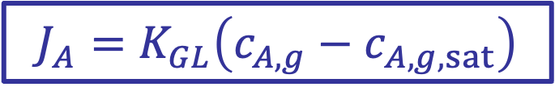
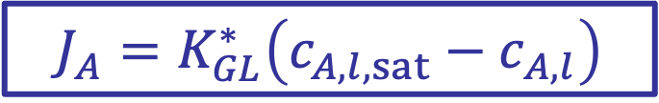
Principe : transfert gaz – liquide
p_{A} > x_{A} k_{A}(T) ➔ trop de A dans le gaz par rapport à l’équilibre ➔ transfert gaz – liquide
On exprime souvent la densité de flux de transfert de matière gaz-liquide de la manière suivante :
A
Phase g
$$J_{A}=K_{GL}^{∗}\left({c_{A,l,sat}−c}_{A,l}\right)$$
p_{A}, y_{A} = p_{A}/p
x_{A}
ou
T, p
Phase l
$$J_{A}=K_{GL}\left({c_{A,g}−c}_{A,g,sat}\right)$$
Notes:
La densité de flux de transfert de matière gaz-liquide du composé A est notée J_{A}. J_{A} est le nombre de moles de A transférées du gaz vers le liquide, par unité de temps et par unité d’aire de la surface de l’interface entre phases. J_{A} est supposée proportionnelle à l’écart à l’équilibre.
On exprime souvent J_{A} de l’une des manières représentées sur ce slide. C’est à dire soit :
comme étant proportionnelle à la différence entre la concentration de saturation de A dans la phase liquide (c’est à dire la concentration en A que l’on aurait dans la phase liquide si l’équilibre était établi) et la concentration en A dans la phase liquide;
comme étant proportionnelle à la différence entre la concentration en A dans la phase gazeuse et la concentration de saturation de A dans la phase gazeuse (c’est à dire la concentration en A que l’on aurait dans la phase gazeuse si l’équilibre était établi).
Dans les deux cas, J_{A} est bien proportionnelle à une mesure de l’écart à l‘équilibre. Ces deux équations sont des équations constitutives exprimant une cinétique physique. Ces deux équations sont en fait strictement identiques, avec c_{l} R T /k_{A}(T) K_{GL}* = K_{GL}.
Les unités de K_{GL} et K_{GL}* sont des m/s. On appelle K_{GL} ou K_{GL}* le coefficient de transfert de matière de A. Ces coefficients doivent souvent être déterminés expérimentalement. Néanmoins, dans certains cas de figure, on peut en déterminer facilement au moins un ordre de grandeur.
Note: c’est K_{GL} qui est utilisé dans le problème sur la capture de CO₂.

Slide 17
Principe de l’absorption gaz-liquide
Lors de la mise en contact d’une phase gazeuse et d’une phase liquide, si la concentration d’un composé A dans la phase liquide est inférieure à sa concentration de saturation, alors il y aura transfert de ce composé du gaz vers le liquide.
C’est ce qui se passe dans un système d’absorption gaz-liquide.

Slide 18
2 grands types d’objectifs/applications
Epuration d’un gaz
Elimination de composés présents dans un gaz
SO₂, CO₂, NH₃, NO_{X}, …
Exemple classique : effluents gazeux des incinérateurs
Transfert d’un gaz vers un liquide d’un composé, destiné à réagir ultérieurement
Transfert gaz – liquide d’ozone dans la production d’eau potable (désinfection)
Transfert gaz – liquide d’oxygène dans les chenaux des stations d’épuration (respiration des microorganismes)
Transfert gaz – liquide de CO₂ (ou de NH₃) dans le procédé Solvay de fabrication du bicarbonate de soude
Notes:
Un transfert d’un gaz vers un liquide peut être effectué en vue de l’épuration d’un gaz (on parle souvent de lavage du gaz). On désire éliminer un composé présent dans un gaz, en l’absorbant dans un liquide. Cette élimination est voulue car le composé est indésirable dans la suite du procédé (car il engendre des réactions secondaires par exemple) ou parce que le gaz va être rejeté à l’atmosphère et que la législation impose que sa concentration en ce composé soit réduite. Par exemple, les effluents gazeux des incinérateurs doivent subir un traitement avant leur rejet à l’atmosphère (présence éventuelle de SO₂, de NH₃, de NO_{x}). Les effluents gazeux des centrales électriques au charbon doivent également souvent être traitées avant leur rejet à l’atmosphère (présence de SO₂ notamment). L’absorption gaz-liquide est aussi à la base de nombreux procédés de récupération du CO₂ (absorption dans une solution basique, absorption dans des solutions d’eau et d’amines, …).

Slide 19
Appareillages
Le plus fréquemment rencontré : colonnes
Souvent de forme cylindrique ou parallélépipédique
On parle alors de colonnes d’absorption
4 types de colonnes d’absorption :
Colonnes à plateaux
Colonnes à bulles
Colonnes à gouttes
Colonnes à garnissage
Paramètres importants
Densité d’aire de la surface de contact gaz – liquide (a)
Coefficient de transfert de matière gaz – liquide (K_{GL} ou K_{GL}*)
Taille des colonnes : très varié
Hauteur de 1 à 30 m, diamètre de 15 cm à 5 m
Notes:
Dans une colonne à bulles, le gaz est dispersé au sein du liquide sous la forme d’un ensemble de bulles.
Dans une colonne à gouttes, le liquide est dispersé au sein du gaz sous la forme d’un ensemble de gouttes (comme dans une douche).
En anglais, on désigne souvent sous le terme « wet scrubbing » les opérations d’absorption gaz-liquide pour l’épuration d’un gaz réalisées dans une colonne à plateaux, à gouttes ou à garnissage. En anglais, les colonnes d’absorption gaz-liquide utilisées pour l’épuration d’un gaz sont souvent appelées « scrubber ».
A la place de colonne à gouttes, on utilise aussi souvent les termes « spray column », « spray tower » ou « spray chamber ».
a, la densité d’aire de la surface de contact gaz-liquide, est souvent exprimée comme étant l’aire de la surface de contact entre le gaz et le liquide dans l’appareil, divisée par le volume de l’appareil (a s’exprime donc en m⁻¹)

Slide 20
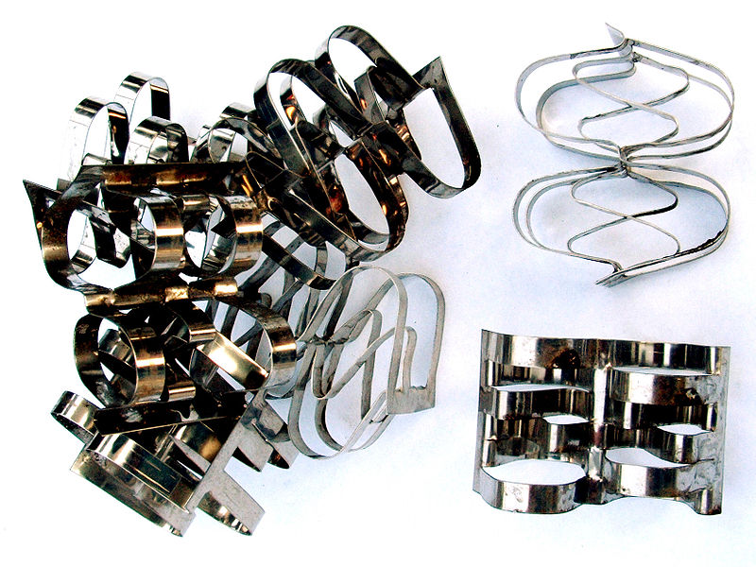
Appareillages : colonnes à garnissage
Notes:
C’est une colonne à garnissage que l’on va considérer dans le problème à résoudre en groupe.
Les éléments de garnissage présentés ici portent le nom de supers anneaux de Raschig. Grâce à leur complexité, on espère créer une grande surface de contact gaz-liquide dans une colonne où ils seraint introduits.
Photo : Wikimedia commons

Slide 21
Plan de cette leçon – l’absorption G/L
Introduction (principe, objectifs, applications et appareillages)
Ecoulement des phases et transfert de matière dans les colonnes à garnissage
Comment calculer K_{GL} ?
Comment calculer a ?
Comment calculer Ω ?
Problème à résoudre en groupe
Notes:
C’est une colonne à garnissage que l’on va considérer dans le problème à résoudre en groupe.
Ω est l’aire de la surface au sol de la colonne à garnissage. On calcule habituellement la valeur de ce paramètre via des considérations relatives à l’écoulement des phases dans l’appareil. La hauteur H est elle calculée via l’établissement d’équations de bilan. C’est classique : comme pour la conception d’un réacteur, l’établissement d’équations de bilan va permettre de calculer le volume de la colonne, et donc sa hauteur si l’aire de la surface de sa base est connue.
C’est cette démarche que vous suivrez dans le cadre de la résolution du problème de conception d’un procédé de capture du CO₂ par absorption dans une solution eau-amine.

Slide 22
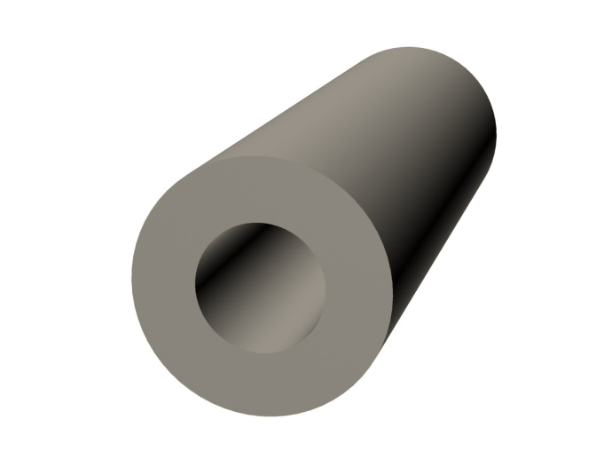
a dans les colonnes à garnissage ?
a peut être calculé par des considérations purement géométriques si le liquide mouille parfaitement les éléments de garnissage
Exemple : anneaux de Raschig
ε : fraction volumique des anneaux dans l’appareil
L_{a}
R_{e}
R_{i}
Notes:
Pour rappel : a est l’aire de la surface de contact gaz – liquide, rapportée au volume de l’appareil.
Si le liquide mouille complètement les éléments de garnissage (il n’y a pas de contact direct entre les éléments et le gaz) et s’il forme de fins films sur ces éléments, alors on peut facilement calculer a. En effet, a est alors, en très bonne approximation, le produit de ε, la fraction volumique d’éléments de garnissage dans l’appareil (volume total des éléments divisé par le volume de l’appareil), et du rapport entre l’aire de la surface d’un élément de garnissage et son volume. Un exemple d’une telle évaluation est donnée sur le slide pour des anneaux de Raschig.
Si ε n’est pas connu pour les éléments de garnissage que l’on souhaite utiliser, on peut le déterminer facilement expérimentalement.
Si le liquide mouille seulement partiellement les éléments de garnissage, alors il faut réduire la valeur de a calculée en faisant l’hypothèse que le liquide mouille parfaitement les éléments de garnissage. Il existe des corrélations, établies empiriquement, pour tenir compte de ce défaut de mouillabilité. Lors du problème relatif à la conception d’une colonne pour la capture du CO₂ dans un effluent gazeux, via son absorption dans une solution d’eau et d’amine, vous utiliserez une telle corrélation.

Slide 23
K_{GL} dans les colonnes à garnissage ?
Très peu de théorie…
On utilise donc des corrélations établies empiriquement, comme vous le ferez pour la résolution du problème de capture du CO₂.
Ces corrélations relient très souvent entre eux des nombres sans dimension (attention aux unités!).

Slide 24
Aire minimale de la base d’une colonne à garnissage ?
Aire de la base de la colonne : Ω
Vitesse superficielle du gaz : U_{G} = Q_{G}/Ω
Entrée du liquide
Sortie du gaz
Gradient de pression motrice :
p₂
Existence d’une force exercée par le gaz sur le liquide
H
Q_{G}
Apparition de l’engorgement si U_{G} dépasse une certaine valeur (notée U_{G,e})
p₁
Sortie du liquide
Entrée du gaz
A Q_{G} fixé, Ω possède une valeur minimale admissible !
Notes:
On considère ici une colonne à garnissage. L’aire de la base de la colonne est notée Ω. Le débit de gaz introduit dans la colonne est noté Q_{G} (m³/s). Q_{G}/Ω est la vitesse superficielle du gaz dans l’appareil. La pression motrice dans le gaz en dessous de la colonne est notée p₁, tandis que la pression motrice dans le gaz au dessus de la colonne est notée p₂.
Le gaz subit une perte d’énergie lors de son passage au travers de la colonne. Le frottement du liquide sur le gaz est essentiellement responsable de cette perte. Dès lors : p₁ > p₂.

Slide 25
Aire minimale de la base d’une colonne à garnissage ?
Aire de la base de la colonne : Ω
Vitesse superficielle du gaz : U_{G} = Q_{G}/Ω
Entrée du liquide
Sortie du gaz
Gradient de pression motrice :
p₂
Existence d’une force exercée par le gaz sur le liquide
H
Q_{G}
Apparition de l’engorgement si U_{G} dépasse une certaine valeur (notée U_{G,e})
p₁
Sortie du liquide
Entrée du gaz
A Q_{G} fixé, Ω possède une valeur minimale admissible !
Notes:
Le gradient de pression motrice dans l’appareil, (p₁ – p₂)/H, peut généralement être exprimé en fonction de U_{G} selon une loi de puissance. c₂ est toujours supérieur ou égal à 1. Ce gradient de pression augmente si U_{G} augmente et donc, à Q_{G} fixé, si Ω diminue. Ce gradient de pression motrice produit une force, dirigée vers le haut, s’exerçant sur le liquide s’écoulant dans la colonne. Si U_{G} augmente, cette force augmente et, si elle devient trop grande, le liquide ne saura plus descendre dans la colonne, il y sera retenu par le gaz. On dit alors qu’il y a engorgement de la colonne (flooding en anglais). La colonne ne sait plus fonctionner correctement.
Pour opérer une colonne à garnissage, U_{G} doit donc être inférieur à une valeur maximale admissible. Donc, à Q_{G} fixé, Ω doit être supérieur à une valeur minimale admissible. La valeur maximale admissible de U_{G} (notée U_{G,e}) dépend de la nature des éléments de garnissage utilisés, de la nature des phases liquide et gazeuse, et de la vitesse superficielle du liquide dans la colonne, définie comme étant U_{L} = Q_{L}/Ω, Q_{L} étant le débit de liquide alimentant la colonne. Pour prédire cette valeur maximale admissible, il n’y a pas de théorie générale. Il existe néanmoins, dans la littérature, de nombreuses corrélations établies empiriquement, permettant de prédire cette valeur maximale admissible pour différents types d’éléments de garnissage et de fluides. L’utilisation d’une telle corrélation permet donc de calculer U_{G,e} et donc, à débit de gaz entrant dans la colonne fixé, la valeur minimale admissible de l’aire de la section de la colonne (Ω_{min} = Q_{G}/U_{G,e}).

Slide 26
Aire minimale de la base d’une colonne à garnissage ?
Aire de la base de la colonne : Ω
Vitesse superficielle du gaz : U_{G} = Q_{G}/Ω
Vitesse superficielle du liquide: U_{L} = Q_{L}/Ω
Entrée du liquide
Sortie du gaz
On utilise souvent deux groupements sans dimension pour caractériser l’écoulement dans une colonne :
H
Q_{G}
Lorsque l’engorgement est réalisé (U_{G} = U_{G,e}), ces deux groupements sont univoquement reliés :
Q_{L}
Entrée du gaz
Sortie du liquide
Forme fréquente pour f :
Notes:
Le débit de liquide introduit dans la colonne est noté Q_{L} (m³/s). Q_{L}/Ω est la vitesse superficielle du liquide dans l’appareil.
On introduit généralement deux nombres sans dimension pour caractériser l’écoulement dans une colonne à garnissage : π₁ ef π₂. Dans l’expression de ces deux nombres dans dimension, g est l’accélération de la gravité, F_{p} (m⁻¹) est un facteur géométrique caractérisant l’empilement des éléments de garnissage (F_{p} = a/ε³ pour de nombreux auteurs), ρ est la masse volumique du gaz, ρ_{L} est la masse volumique du liquide, Π est le rapport entre la viscosité dynamique du liquide et la viscosité dynamique de l’eau liquide (à la même température, celle dans la colonne) et ψ est le rapport entre la masse volumique du liquide et la masse volumique de l’eau liquide (à la même température, celle dans la colonne).
On peut démontrer que, lorsque l’engorgement est réalisé (U_{G} = U_{G,e}), ces deux nombres sans dimension sont reliés univoquement. La fonction f a été déterminée expérimentalement pour de nombreux éléments de garnissage. Vous utiliserez une telle relation entre π₁ et π₂ dans le cadre du problème relatif à la conception d’une colonne pour la capture du CO₂ dans un effluent gazeux, via son absorption dans une solution d’eau et d’amine. Lorsque les débits de gaz et de liquide alimentant l’appareil sont fixés, cette relation entre π₁ ef π₂ permet de déterminer directement la valeur de U_{G,e} et donc la valeur minimale admissible de l’aire de la base de la colonne (Ω_{min} = Q_{G}/U_{G,e}).

Slide 27
Aire minimale de la base d’une colonne à garnissage ?
Aire de la base de la colonne : Ω
Vitesse superficielle du gaz : U_{G} = Q_{G}/Ω
Vitesse superficielle du liquide: U_{L} = Q_{L}/Ω
Entrée du liquide
Sortie du gaz
On utilise souvent deux groupements sans dimension pour caractériser l’écoulement dans une colonne :
H
Q_{G}
Lorsque l’engorgement est réalisé (U_{G} = U_{G,e}), ces deux groupements sont univoquement reliés :
Q_{L}
Entrée du gaz
Sortie du liquide
Forme fréquente pour f :
Notes:
Une forme classique pour f est donnée sur le slide. Si on analyse cette relation, on voit que, lorsque l’engorgement est réalisé, π₁ tend vers A pour Q_{L} tendant vers 0 (donc lorsque le débit de liquide entrant dans la colonne tend vers 0). A est donc la valeur de π₁ quand il n’y a qu’une quantité infinitésimale de liquide dans la colonne et que ce liquide ne sait pas descendre dans la colonne. On voit aussi que, lorsque Q_{L} augmente à Q_{G} fixé, U_{G,e} diminue : l’engorgement se produit d’autant plus facilement que le débit de liquide est grand.
Le gradient de pression dans l’appareil est une mesure de la dissipation d’énergie dans la colonne. Il est à noter que cette dissipation d’énergie peut générer des phénomènes indésirables autres que l’engorgement, comme l’apparition d’une mousse. Il faut donc veiller à ce que ce gradient de pression reste inférieur à une valeur critique (donc, à Q_{G} fixé, que Ω reste supérieure à une valeur minimale admissible). Nous ne discutons pas plus en détails ce point ici, il est abordé dans le cadre du problème relatif à la conception d’une colonne pour la capture du CO₂ dans un effluent gazeux, via son absorption dans une solution d’eau et d’amine.

Slide 28
Plan de cette leçon – l’absorption G/L
Introduction (principe, objectifs, applications et appareillages)
Ecoulement des phases et transfert de matière dans les colonnes à garnissage
Problème à résoudre en groupe

